Slide 1
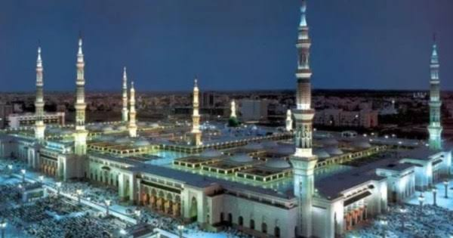
السلام عليكم ورحمة الله وبركته
اهلاوسهلا مرحبا يايها الطلاب

Slide 2
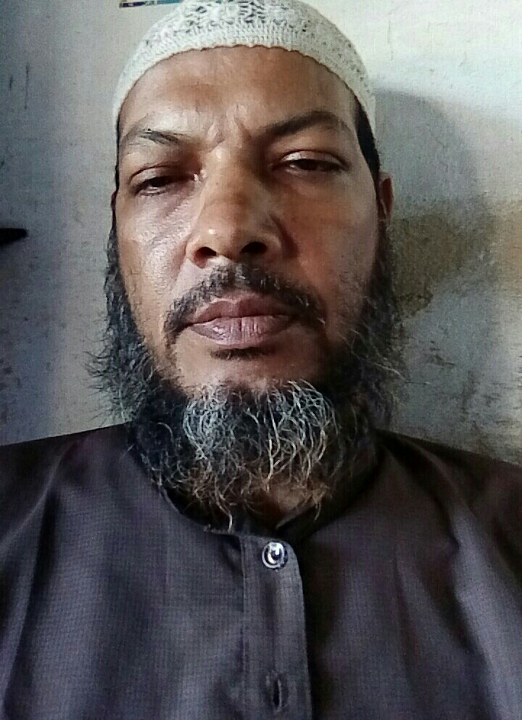
শিক্ষক পরিচিতি
মুহাম্মদ ছদরুল আমিন
সহ সুপার
মেহেরনামা আলমাছিয়া দাখিল মাদ্রাসা,পেকুয়া, কক্সবাজার ।
ই-মেইল s.aminbk80@gmail.com

Slide 3

বিষয় পরিচিতি

Slide 4

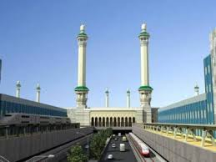
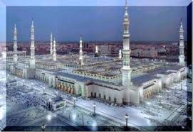
মসজিদে নববী
المسجد النبوي

Slide 5




Slide 6

আজকের পাঠ
الدرس الثاني عشر

Slide 7
শিখন ফল
শিক্ষার্থী জানতে পারবে।
১।শব্দের অর্থ জানতে পারবে।
২।ইবারতের অর্থ জানতে পারবে।
৩। শব্দের তাহকিক করতে পারবে।

Slide 8


Slide 9


Slide 10


Slide 11

দলীয় কাজ

Slide 12
একক কাজ

Slide 13
মুল্যায়ন

Slide 14


বাড়ীর কাজ

Slide 15

সবার প্রতি দোয়া রহিল
السلام عليكم ورحمة الله وبركته

